Slide 1
Důchodové zabezpečení
+ nemocenské zabezpečení

Slide 2
Věkové složení populace dle střední varianty
Zdroj: Český statistický úřad, vlastní výpočty
Věková skupina | 2005^{*)} | 2010 | 2020 | 2030 | 2040 | 2050
0-14 let | 1 501 331 | 1 400 028 | 1 408 644 | 1 274 155 | 1 197 000 | 1 173 004
15-64 let | 7 293 357 | 7 286 202 | 6 786 952 | 6 520 205 | 5 964 564 | 5 309 251
65 a více let | 1 456 391 | 1 596 812 | 2 088 333 | 2 308 073 | 2 633 554 | 2 956 079
Počet obyvatel | 10 251 079 | 10 283 042 | 10 283 929 | 10 102 433 | 9 795 118 | 9 438 334
0-14 let | 14,6% | 13,6% | 13,7% | 12,6% | 12,2% | 12,4%
15-64 let | 71,2% | 70,9% | 66,0% | 64,5% | 60,9% | 56,3%
65 a více let | 14,2% | 15,5% | 20,3% | 22,9% | 26,9% | 31,3%
Index stáří | 97,0% | 114,1% | 148,3% | 181,1% | 220,0% | 252,0%
Index závislosti | 20,0% | 21,9% | 30,8% | 35,4% | 44,2% | 55,7%
Index ekonom. zatížení | 40,6% | 41,1% | 51,5% | 54,9% | 64,2% | 77,8%

Slide 3
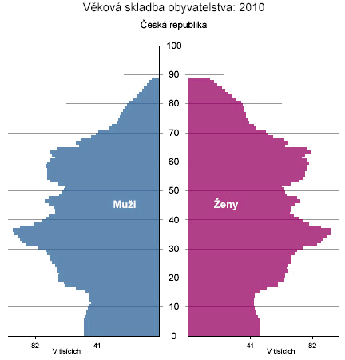
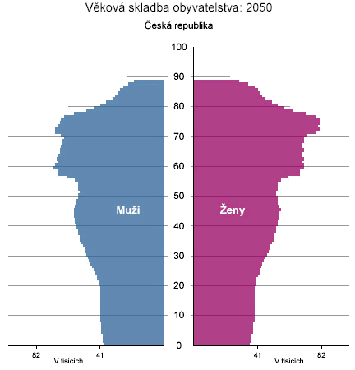

Slide 4
Věkové složení populace dle střední varianty prognózy
Zdroj: Burcin, B., Kučera, T. Kmenová prognóza populačního vývoje České republiky (2003–2065)
Věk | 2005^{*)} | 2010 | 2020 | 2040 | 2065
Předproduktivní | 1 501 331 | 1 473 660 | 1 546 687 | 1 373 459 | 1 334 250
Produktivní | 7 293 357 | 6 509 642 | 6 096 372 | 5 396 314 | 4 912 633
Poproduktivní | 1 456 391 | 2 321 698 | 2 761 283 | 3 461 510 | 3 468 762
Celkem | 10 251 079 | 10 305 000 | 10 404 342 | 10 231 283 | 9 715 645
Předproduktivní | 14,6% | 14,3% | 14,9% | 13,4% | 13,7%
Produktivní | 71,1% | 63,2% | 58,6% | 52,7% | 50,6%
Poproduktivní | 14,2% | 22,5% | 26,5% | 33,8% | 35,7%
Index stáří | 97,0% | 157,5% | 178,5% | 252,0% | 260,0%
Index závislosti | 20,0% | 35,7% | 45,3% | 64,1% | 70,6%
Index ekonom. zatížení | 40,6% | 58,3% | 70,7% | 89,6% | 97,8%

Slide 5
Proč existují veřejné penzijní systémy?
  Shoda: vládní intervence je nutná, bez ní volný trh nebude schopen zajistit finanční ochranu ve stáří
  Rozpor: jaký mechanismus pro dosažení zaopatření ve stáří zvolit?
  Problematika stárnutí: společenský problém, nejenom individuální problém (sociální riziko)

Slide 6
Jak zacházet s problémem stárnutí?
Nicholas Baar – jsou rizika, které společnost nese kolektivně, ne individuálně (také riziko ekonomické recese – kolektivní riziko, v privátním pojištění není ochráněno)
Sdílení rizika (zadlužená země – přenést na jinou generaci)

Slide 7
Důvody vládní intervence
Zabránit chudobě mezi těmi, u nichž se nepředpokládá další pracovní aktivita
Mnozí pracující bývají krátkozrací
Ochrana rozvážných členů před parazity
Snížení nejistoty, jestliže je každý jednotlivec povinen vytvářet si vlastní důchodové zaopatření sám

Slide 8
Proč je toto téma významné?
Klíčové téma v přestavbě sociálního systému
Hlavní výdajová položka sociálního systému
Stěžejní problém: ufinancovatelnost systému – řešení problému v širších propojených ekonomických souvislostech

Slide 9
Problémové okruhy:
Demografický vývoj populace
Úsilí o snížení redistribuce (především mezigenerační)
Sociální spravedlnost (rovné postavení mužů a žen)
Problém spravedlnosti – nerovné postavení generací
Systém založený na privátním nebo sociálním pojištění?

Slide 10
Východiska pro posouzení možností financování důchodového zabezpečení
Ekonomické hledisko: únosnost finančního kapitálu, pobídky ke spoření a k práci, rozvinutost finančních institucí, ekonomická výkonnost země, náklady na pracovní sílu
Sociální hledisko: zajištění jistoty a stability příjmu, hledisko rovného zacházení, otázka odchodu do důchodu, problém fertility, riziko nezaměstnanosti, mezigenerační solidarita
Politické hledisko: volební síla důchodců, preference

Slide 11
Základní typy penzijních plánů
Dávkově definované systémy (DB-defined benefit) – kombinace více faktorů: odpracovaný počet let, výše příjmu jedince určité období a výše tzv. aktuálního parametru (stanoven zákonem) = výše důchodu stanovena poměrně komplikovaným způsobem
2. Příspěvkově definované systémy (DC-defined contribution)- výše budoucí penze závisí na velikosti odvedených příspěvků
3. Hypotetické příspěvkově definované systémy (NDC) – princip individuálního účtu, připisují se příspěvky a jsou zhodnocovány v čase (tzv. hypotetická míra výnosnosti systému – míra růstu základu, z něhož jsou vypláceny příspěvky)

Slide 12
Základní typy konstrukce důchodového systému
Bismarckův pojistný systém
Beveridgeův (flat-rate) systém
Dvousložková konstrukce
Pojistný systém se stanoveným minimem

Slide 13
Základní možnosti financování důchodového zabezpečení
Ze státního rozpočtu – zdrojem prostředků jsou daně z příjmu
Ze SR – zdrojem prostředků jsou příspěvky na důchodové pojištění
Z fondu odděleného od SR – žádná kapitálová rezerva – systém PAYG
Z fondu, při průběžném financování se vytváří rezerva (dlouhodobě investovatelný kapitál)
Fondový či pojišťovací princip (capital reserve)
Systém povinného spoření
Zaměstnanecké penzijní pojištění

Slide 14
Nevýhody průběžného systému
Demografický vývoj
Negativní dopady na trh práce
Opomíjí potenciální možnost mít vyšší domácí úspory
Vytlačování veřejných a soukromých investic
Problematika opačné redistribuce
Netransparentnost a skrytá akumulace dluhu
Vládní selhání
Demotivační působení

Slide 15
Výhody průběžného systému
Umožňuje sociální solidaritu mezi občany
Není problém valorizace
Úspory na režijních nákladech
Ekonomická rizika nese stát
Systém umožňuje při zavádění nebo změně okamžité zahájení výplaty dávek

Slide 16
Výhody fondového financování
Nepodléhá důsledkům stárnutí populace
Pozitivní dopady na finanční trhy
Vyšší úspory
Zlepšení fungování na trhu práce
Snížení rizika tzv. morálního hazardu
Dodatečný růst HDP

Slide 17
Důchodové pojištění
Povinné pro všechny FO výdělečně činné na území ČR
Poskytuje náhradu mzdy v případě invalidity, stáří a úmrtí živitele
Zabezpečované situace: (vyplácené dávky)
        Stáří (starobní důchod)
        Invalidita (invalidní důchod)
        Ovdovění (vdovský, vdovecký důchod)
        Osiření (sirotčí důchod)

Slide 18
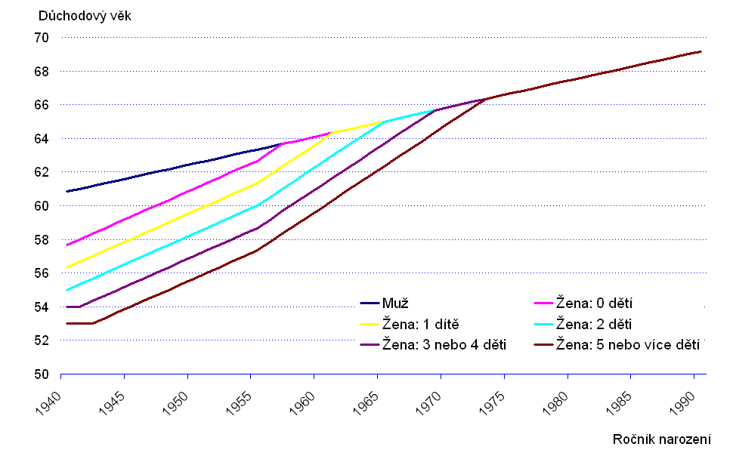
Zvyšování důchodového věku
Zvyšování důchodového věku

Slide 19
Průměrný věk odchodu z trhu práce (2009)
zdroj: EUROSTAT

Slide 20
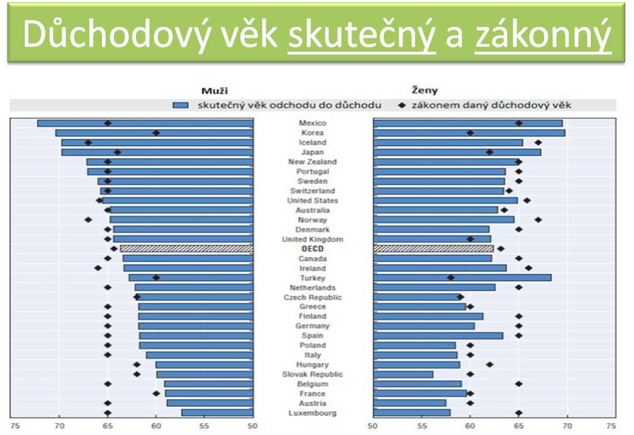

Slide 21
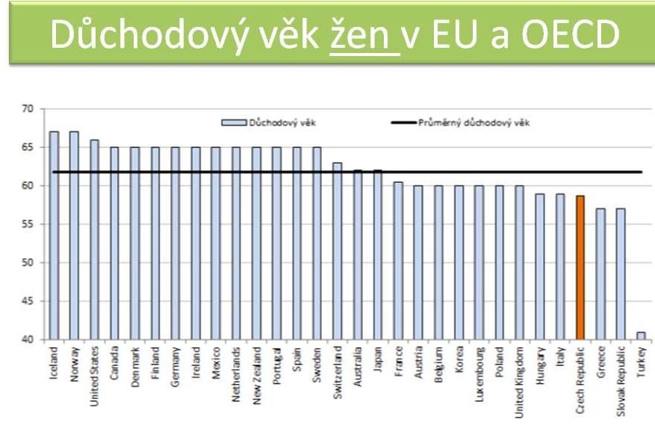

Slide 22
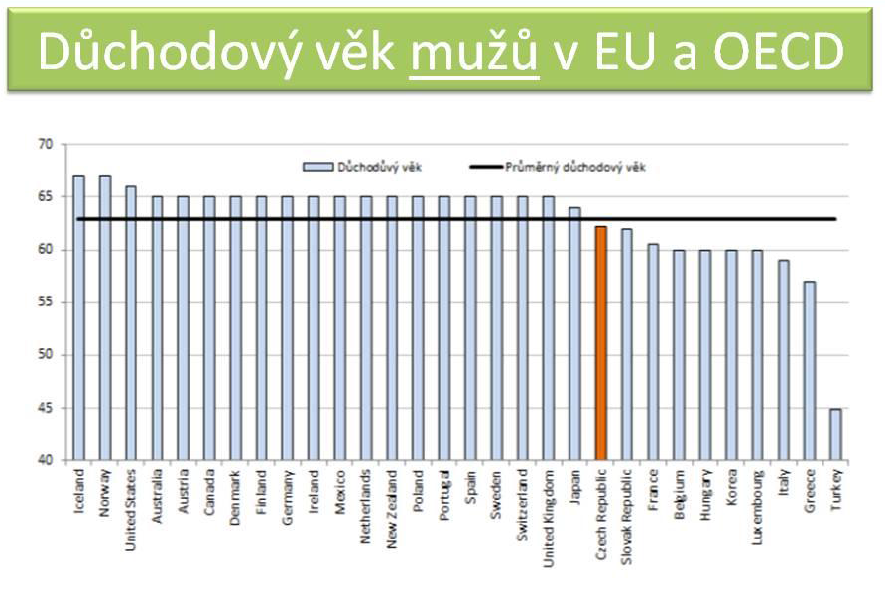

Slide 23
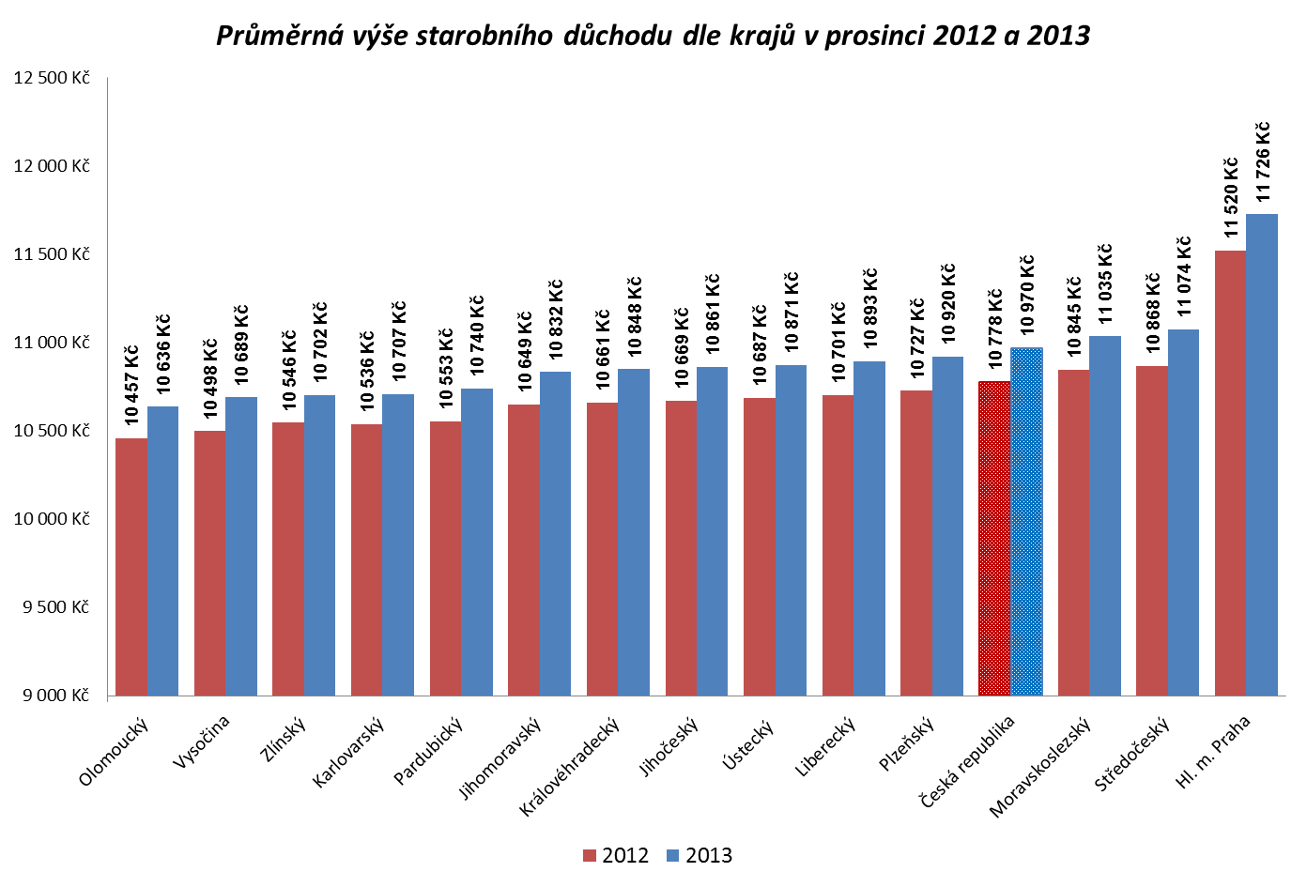

Slide 24
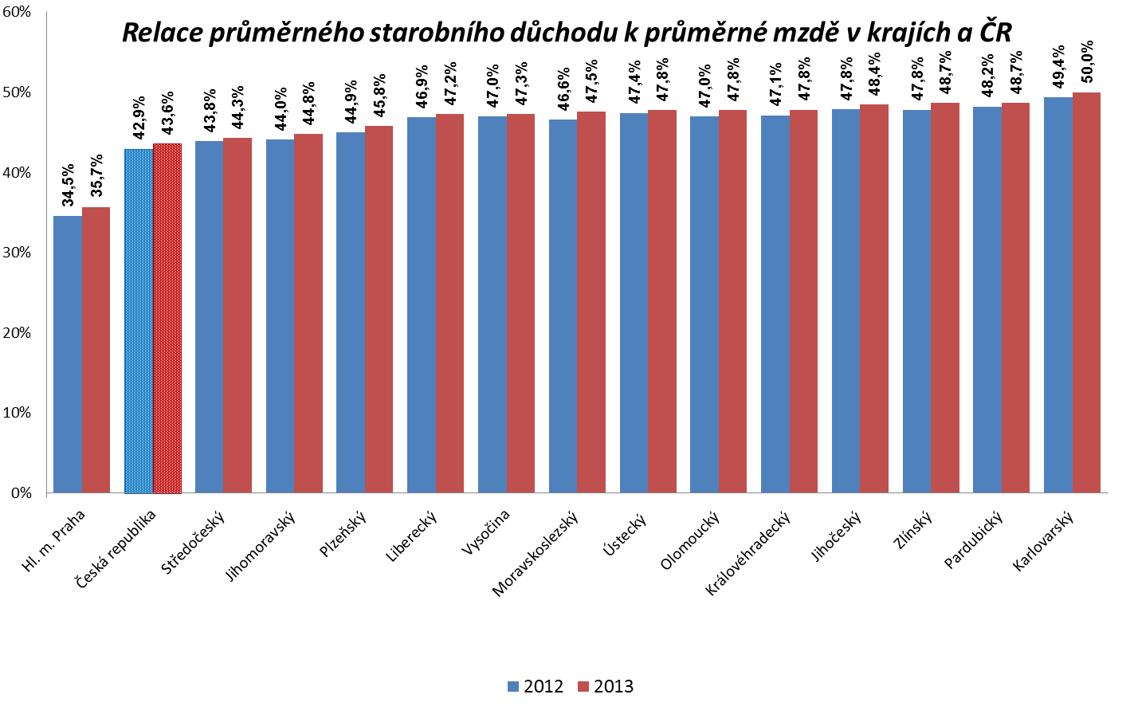

Slide 25
Průměrný starobní důchod podle pohlaví a jeho míra nerovnosti v ČR v roce 2013

Slide 26
Rozložení důchodu mezi muže a ženy podle jeho výše v ČR v roce 2013

Slide 27
Ohrožení chudobou osob starších 65+
ČR (v tis. osob) EU 28

Slide 31
Kam jsou zasílány z ČR důchody?
ČSSZ zasílá do zahraničí 86 122 (červen 2015)
Zasílá se na účet do zahraničí, na účet banky v ČR nebo šekem
Nutno tzv. potvrzení o žití : podepsáno důchodcem
Výplata do všech kontinentů světa (kromě Antarktidy) , včetně Seychely, Madagaskaru, Portorika, Fidži

Slide 32
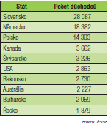
Prvních deset států podle počtu příjemců českého důchodu v zahraničí (červen 2015)

Slide 33
Důchody s exekuční srážkou
Rok (k prosinci) | Počet výplat důchodů s exkuční srážkou
2006 | 30 858
2007 | 35 223
2008 | 40 718
2009 | 46 121
2010 | 51 184
2011 | 60 874
2012 | 67 614
2013 | 70 997
2014 | 75 315
2015 | 79 991

Slide 34
Exekuce důchodu v roce 2016
Nezabavitelná částka pro dlužníka:
  6 178,67 Kč (v roce 2015 - 6 118 Kč)
  Pokud důchod nedosahuje tzv. zabavitelné výše, ČSSZ nemůže exekuční srážku zařídit
  Na každou osobu, kterou je dlužník povinen vyživovat, se nezabavitelná částka dále zvyšuje o 1 544,67 Kč
  Částka, nad kterou se zbytek důchodu může srazit bez omezení, je stanovena na 9 268 Kč (9 177 Kč v roce 2015)

Slide 35
Aktuální diskuse v důchodovém zabezpečení
K 31.12.2015 byla ukončena činnost II. pilíře důchodového zabezpečení (malý počet pojištěnců – přes 80 tis.účastníků)
Potůčkova komise
Změna systému valorizace penzí: platnost od srpna 2016 – valorizace již v roce 2017
U průměrného starobního důchodu úhrn částky zvýšení základní výměry a procentní výměry činil až 1,7% jeho výše – pokud by zvýšení vyplácených důchodů bylo podle valorizačních pravidel nižší – základní výměry se zvyšují tak, aby výše základní výměry činila 9% průměrné mzdy - zvýšení důchodu bude stanovovat vláda svým nařízením
OSVČ hrozí nízké důchody – proč?

Slide 36
I. pilíř
Povinný
Základní důchodové pojištění je dávkově definované (DB), průběžně financované (PAYG), univerzální, zajišťuje všechny ekonomicky aktivní občany
Právní úprava jednotná pro všechny pojištěnce
Neexistují speciální odvětvová či profesní schémata (výjimka: silové rezorty – hasiči, vojáci, policisté, celníci)
Odvody: 28% z hrubé mzdy (nebo 25% z hrubé mzdy pro ty, kteří nevstoupili do II. pilíře)

Slide 37
II. pilíř
Od 1.1. nově vzniklý pilíř důchodového systému
Účastníci: do konce kalendářního roku, kdy dosáhnou věku 35 let (do 35 let bylo možno vstoupit do 30.6.2013)
Dobrovolný finanční produkt: důchodové spoření
Ukončení účasti: není možné
Dědění naspořených prostředků: ano
Správce peněžních prostředků: soukromá penzijní společnost (šest)
Financování: 3% z hrubé mzdy (namísto 1. pilíře)+ 2% z HM účastníka (navýšený odvod z hrubé mzdy) + zhodnocení (dle vybrané investiční strategie)

Slide 38
III. pilíř
Dobrovolný
Funguje od roku 1994: od 1.1.2013 se měnily podmínky sjednání smlouvy
Smlouva o doplňkovém penzijním spoření ( do 30.11. smlouva o penzijním připojištění)
Dědění naspořených prostředků: ano
Správce peněžních prostředků: soukromá penzijní společnost
Financování: vlastní příspěvek účastníka + příspěvek státu + příspěvek zaměstnavatele + daňové odpočty + zhodnocení

Slide 39
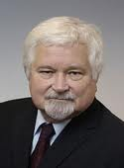
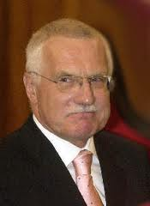
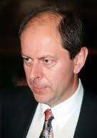
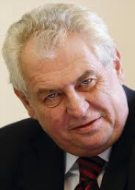
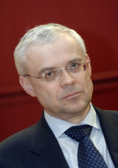
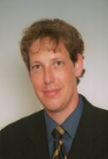
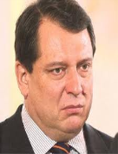
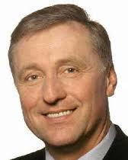
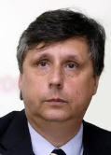
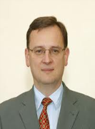
Relace průměrného vypláceného důchodu k průměrné hrubé a čisté mzdě
Pramen: MPSV ČR
39

Slide 40
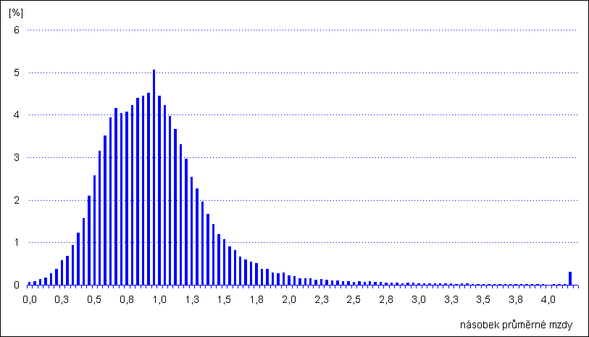
Komu se vyplatí průběžný systém (I.pilíř)
Pojištěnci podle výše osobního vyměřovacího základu (relativně)
Pramen: MPSV ČR

Slide 41
Novinky v důchodovém zabezpečení
S účinností od 1. 1. 2013 byl přijat zákon č. 427/2011 Sb., o doplňkovém penzijním spoření (III. pilíř) za účelem reformy penzijního připojištění se státním příspěvkem a realizace klíčového bodu - oddělení majetku penzijních fondů (majetek akcionářů fondů) a účastníků penzijního připojištění (účastníci investování). Stejně jako dosavadní penzijní připojištění je podporováno ze strany státu státním příspěvkem a daňovými úlevami. Zavedením doplňkového penzijního spoření došlo k uzavření dosavadního systému penzijního připojištění se státním příspěvkem pro nové účastníky, tj. již nemohou být uzavírány nové smlouvy o penzijním připojištění. Dosavadním účastníkům bylo umožněno rozhodnout se, zda setrvají v tzv. transformovaném fondu, anebo dobrovolně přejdou do nového doplňkového penzijního spoření.

Slide 42
Novinky v důchodovém zabezpečení
Zákon č. 427/2011 Sb. byl novelizován zákonem č. 403/2012 Sb. Novelizace s účinností od 1. 1. 2013 umožňuje vyplácet ze III. pilíře tzv. předdůchody, a to nejdříve 5 let před dosažením věku pro nárok na starobní důchod podle zákona č. 155/1995 Sb. Cílem novely je, aby osoby v předdůchodovém věku nemusely žádat o předčasný důchod z I. pilíře a aby byly zabezpečeny příjmem (např. v případě špatného uplatnění na trhu práce). Podmínkou však je, aby měly naspořeno tolik prostředků (příspěvky účastníka, příspěvky zaměstnavatele, státní podpora a zhodnocení úspor), aby jim mohl být ze III. pilíře vyplácen měsíční důchod ve výši 30 % průměrné mzdy (cca Kč 8 000 měsíčně). Zákonnou podmínkou je, aby dávka byla vyplácena měsíčně bez možnosti zastavení anebo přerušení její výplaty. Za příjemce uvedené dávky je plátcem pojistného na zdravotní pojištění stát.

Slide 43
Vyspělé země penze neprivatizují
Penzijní reformy zavádějící důchodové spoření
25
Rumunsko
Slovensko
Makedonie
Dominikánská republika
20
Kostarika
Estonsko
Chorvatsko
Bulharsko
Lotyšsko
15
Hong kong
Korea
Švédsko
Polsko
Maďarsko - ukončilo 2011
10
Kazachstán
Salvador
Mexiko
Bolivie
Uruguay
5
Kolumbie
Argentina
Peru
Chile
0
1975
1980
1985
1990
1995
2000
2005
2010

Slide 44
Proč vyspělé země PAYG neprivatizují?

Slide 45
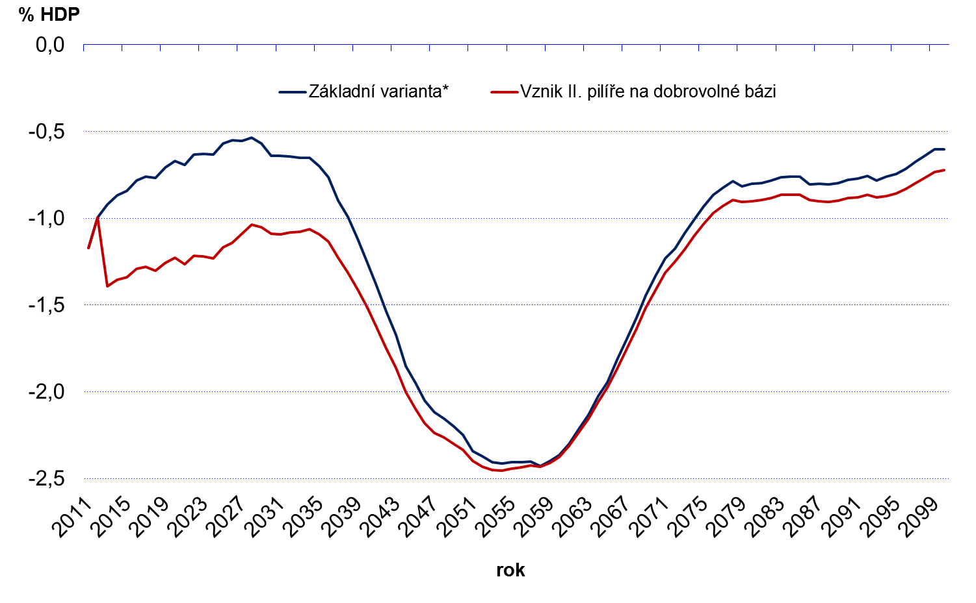
Protože deficit přechodu je pro rozpočet příliš drahý!

Slide 46
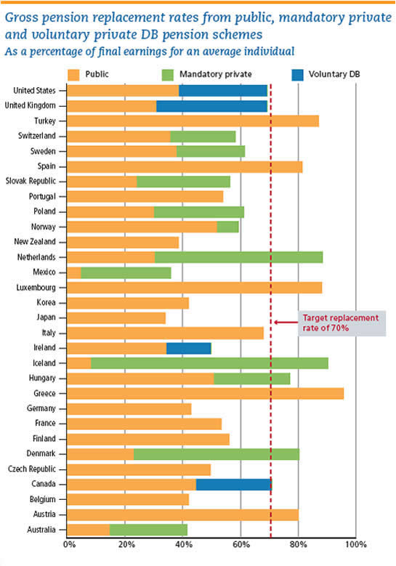
PODÍLY POVINNÉHO SOUKROMÉHO PILÍŘE NA CELKOVÉM HRUBÉM NÁHRADOVÉM POMĚRU (Pramen: OECD)
Jaroslav Vostatek
46
Notes:
OECD, převzato z Mercer
46

Slide 49
IMPLICITNÍ VEŘEJNÝ PENZIJNÍ DLUH: ÚČELOVÁ KONSTRUKCE
Kritika:
  „Implicitní veřejný zdravotní dluh“ by byl možná ještě větší než implicitní veřejný penzijní dluh
    Nikdo se tím nezabývá, protože není zájem na analogické privatizaci zdravotního systému (pojištění)
  Podobné „dluhy“ lze vypočítávat i k jiným veřejným výdajům
  Průběžný systém ale žádné (velké) rezervy nepotřebuje
  Privatizace podle vzoru Chile a Světové banky znamená extrémní nárůst veřejného dluhu
25.9.2010
Jaroslav Vostatek
49

Slide 50
Transformace penzijních fondů
DNEŠNÍ STAV
BUDOUCÍ STAV
3. PILÍŘ
2. PILÍŘ: zákon č.426/2011 Sb.
3. PILÍŘ: zákon č. 427/2011 Sb.
PENZIJNÍ SPOLEČNOST
PENZIJNÍ
FOND
důchodový fond
státních dluhopisů
transformovaný
fond
prostředky
účastníků
konzervativní
důchodový fond
povinný
konzervativní fond
jedna bilance
oddělené bilance
oddělené bilance
vyvážený
důchodový fond
další fond
(podle poptávky)
ostatní
prostředky
dynamický
důchodový fond
ještě další fond
(podle poptávky)…

Slide 51
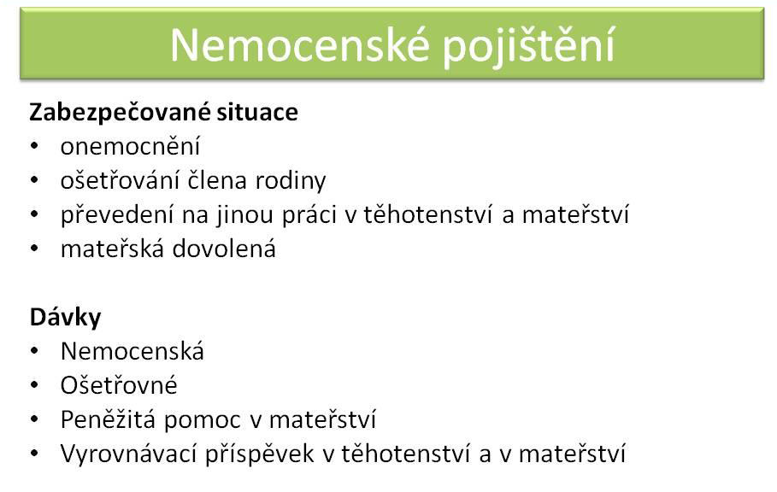

Slide 56
Sociální příjmy obyvatelstva
(výdaje v mil. Kč)

